Slide 1
Agregacijska stanja
Tijela i tvari

Slide 2

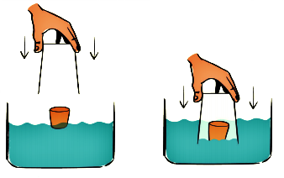
Tijela oko nas
Tijela su sve što nas okružuje.
Zajedničko svojstvo im je da zauzimaju neki prostor
Kako se uvjeriti da je u čaši zrak?

Slide 3
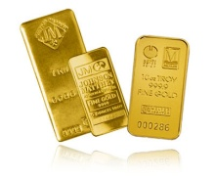
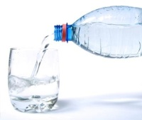
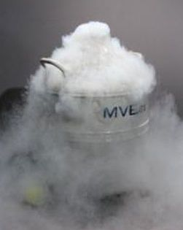
čvrsto
Zlato
agregacijsko
stanje
tekuće
Voda
plinovito
Dušik

Slide 4
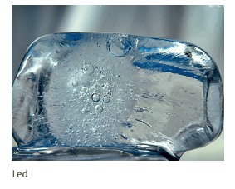
Čvrsta tijela
Tijela stalnog oblika
Predmeti od stakla, drva, metala...

Slide 5
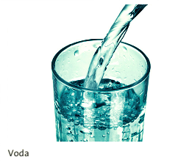
Tekućine
Tijela koja nemaju stalan oblik:
poprimaju oblik posude u kojoj se nalaze

Slide 6

Plinovi
Tijela koja nemaju stalan oblik:
šire se prostorom u kojem se nalaze

Slide 7
Ionizirana plazma
Tvar se ne sastoji od atoma, nego od razdvojenih elektronai atomskih jezgara ili od iona.
Nalazi se u unutrašnjosti zvijezda gdje temperatura iznosi na milijune Celzijevih stupnjeva.

Slide 8

Koje je zajedničko svojstvo svih tijela?
Koje vrste agregacijskih stanja tijela razlikujemo?
Zašto čvrsta tijela imaju određeni oblik i volumen?
Zašto tekućine imaju stalan volume, ali ne i oblik?
5. Zašto plinovi popunjavaju svaki prostor u kojem se nađu?

